Slide 1

Основы Go
Власов Евгений Юрьевич

Slide 2
О курсе:
Основные конструкции языка и синтаксис

Slide 3
О курсе:
Основные конструкции языка и синтаксис
В курсе есть задачи

Slide 4
О курсе:
Основные конструкции языка и синтаксис
В курсе есть задачи
Обязательные задачи

Slide 5
О курсе:
Основные конструкции языка и синтаксис
В курсе есть задачи
Обязательные задачи
Необязательные задачи и задачи повышенной сложности

Slide 6
О курсе:
Основные конструкции языка и синтаксис
В курсе есть задачи
Обязательные задачи
Необязательные задачи и задачи повышенной сложности
Подразумевается предварительная подготовка

Slide 7
О курсе:
Основные конструкции языка и синтаксис
В курсе есть задачи
Обязательные задачи
Необязательные задачи и задачи повышенной сложности
Подразумевается предварительная подготовка
Финальный проект

Slide 8
О курсе:
Основные конструкции языка и синтаксис
В курсе есть задачи
Обязательные задачи
Необязательные задачи и задачи повышенной сложности
Подразумевается предварительная подготовка
Финальный проект (по желанию, самостоятельно)

Slide 9
О темах:
День 1/2:
Компилятор и стандарты
GOPATH
Базовые типы и типизация
IO (ввод-вывод)
Условный оператор

Slide 10
О темах:
День 1/2:
Компилятор и стандарты
GOPATH
Базовые типы и типизация
IO (ввод-вывод)
Условный оператор
День 3/4:
Множеств. выбор
Циклы в Go
Коллекции
Явные функции
Анонимные функции
Замыкания

Slide 11
О темах:
День 1/2:
Компилятор и стандарты
GOPATH
Базовые типы и типизация
IO (ввод-вывод)
Условный оператор
День 3/4:
Множеств. выбор
Циклы в Go
Коллекции
Явные функции
Анонимные функции
Замыкания
День 5/6:
defer
Паника и восстановление
Структуры
Методы
Интерфейсы

Slide 12
О темах:
День 1/2:
Компилятор и стандарты
GOPATH
Базовые типы и типизация
IO (ввод-вывод)
Условный оператор
День 3/4:
Множеств. выбор
Циклы в Go
Коллекции
Явные функции
Анонимные функции
Замыкания
День 5/6:
defer
Паника и восстановление
Структуры
Методы
Интерфейсы
День 7/8:
Реализация ООП
Пакеты
Каналы и пайплайны
Контекст, таймер, таймаут
Мьютексы
Состояния гонки

Slide 13
О темах:
День 1/2:
Компилятор и стандарты
GOPATH
Базовые типы и типизация
IO (ввод-вывод)
Условный оператор
День 3/4:
Множеств. выбор
Циклы в Go
Коллекции
Явные функции
Анонимные функции
Замыкания
День 5/6:
defer
Паника и восстановление
Структуры
Методы
Интерфейсы
День 7/8:
Реализация ООП
Пакеты
Каналы и пайплайны
Контекст, таймер, таймаут
Мьютексы
Состояния гонки
День 9/10:
Рефлексия, декомпозиция
Модульные тесты
Профилирование
HTTP/net +JSON/YAML
Шаблонизация

Slide 14
О таймингах:

Slide 15
О таймингах:
18:30 - 20:00
20:10 - 21:30

Slide 16
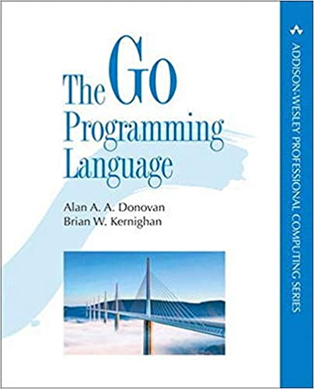
Доп.материал:
Go Programming Language, Alan A. A. Donovan : link

Slide 17

Доп.материал:
Go Programming Language, Alan A. A. Donovan : link
Go in Action, William Kennedy : link

Slide 18
Доп.материал:
Codewars : link - много языков, несложные задачи

Slide 19
Доп.материал:
Codewars : link - много языков, несложные задачи
Codeforces: link - задачи, приближенные к реальности

Slide 20
Доп.материал:
Codewars : link - много языков, несложные задачи
Codeforces: link - задачи, приближенные к реальности
Leetcode: link - подготовка к собеседованиям

Slide 21
Вопросы:
evlasov@specialist.ru
evgeny_vlasov@yahoo.com
Просьба: в чате без оффтопов и флуда
Вопросы административные - учебному центру

Slide 22
Последний шаг:
Тестирование предварительной подготовки:

Slide 23
Последний шаг:
Тестирование предварительной подготовки:
Логиниться на платформе под почтой, которая указана в личном кабинете

Slide 24
Последний шаг:
Тестирование предварительной подготовки:
Логиниться на платформе под почтой, которая указана в личном кабинете
ИЛИ если невозможно или проблемы с доступом, то под любой удобной почтой, но в чат в приватное сообщение преподавателю (ФИО - используемый адрес почты)

Slide 25
Последний шаг:
Тестирование предварительной подготовки:
Логиниться на платформе под почтой, которая указана в личном кабинете
ИЛИ если невозможно или проблемы с доступом, то под любой удобной почтой, но в чат в приватное сообщение преподавателю (ФИО - используемый адрес почты)
Тест - 15 минут , 10 вопросов. В каждом вопросе единственный правильный вариант ответа.

